Slide 1
Responsive design i praktiken
Johan Kling
johan.kling@funkanu.se

Slide 2
Om mig
Johan Kling
41 år
Utvecklingsansvarig på Funka
Varit med Funka sedan starten 2001 (och lite innan)

Slide 3
Vad är en responsiv webbplats?

Slide 5
Responsiva webbplatser anpassar sig till aktuella förhållanden.

Slide 6
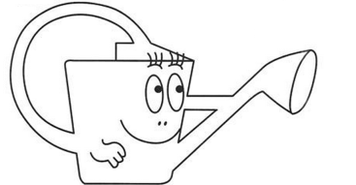

Slide 7
Ingenting nytt!
Världens första webbplats, byggd 1991, var responsiv. Men det kallade de dom den inte då.
http://www.w3.org/History/19921103-hypertext/hypertext/WWW/TheProject.html

Slide 8
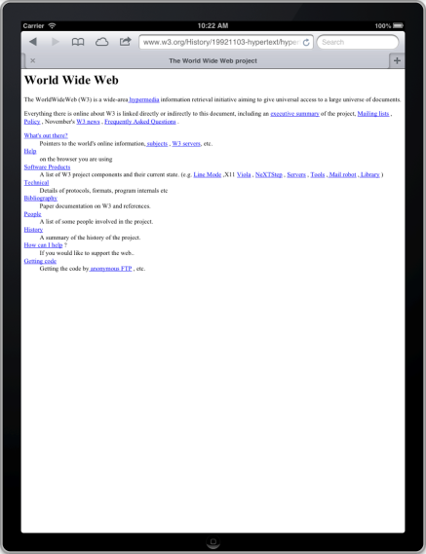

Slide 9
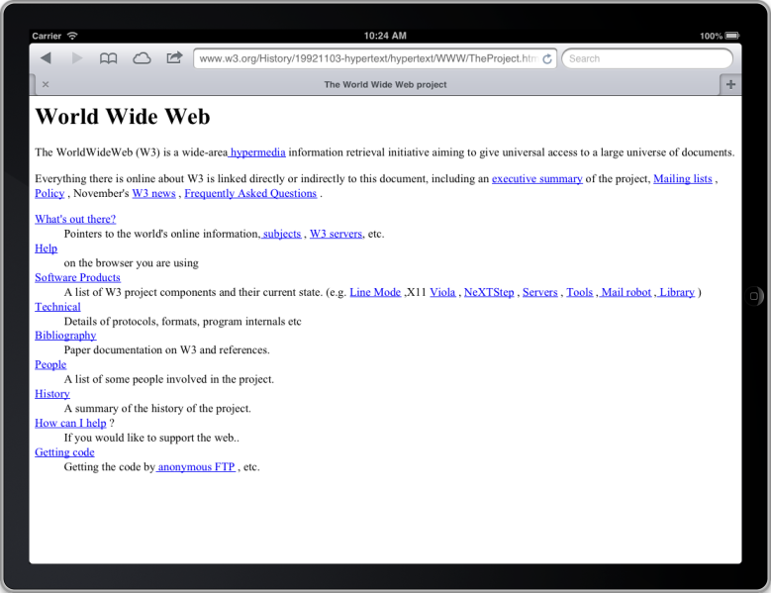

Slide 10
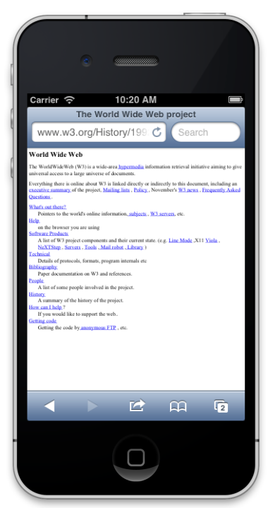

Slide 11
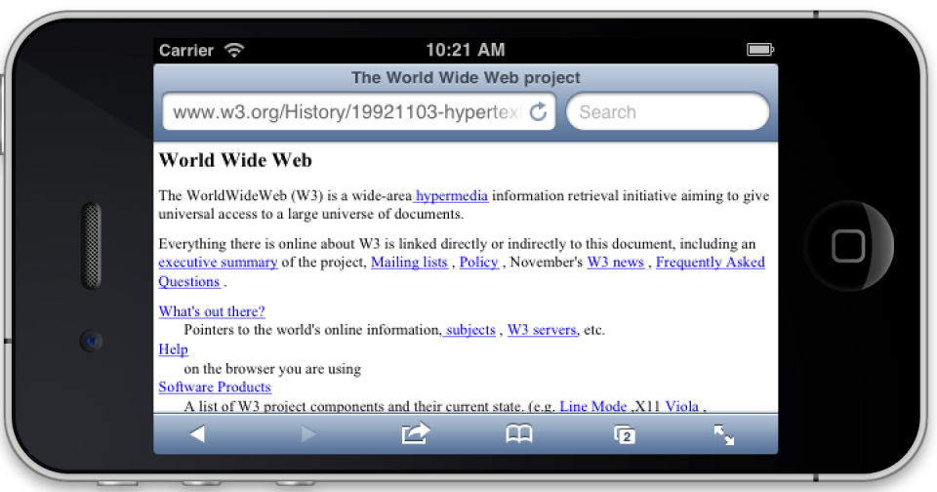

Slide 12
Mobillösning?
Det är INTE enbart mobilanpassad lösning!!
Utan även en lösning för:
smartphones,
tablets (stora och små),
bärbara datorer,
stationära skrivbordsskärmar av ALLA dess storlekar,
pekskärmar,
TV-skärmar och digitalboxar med webbläsare med mera.

Slide 13
Inte en lösning för en specifik enhet!

Slide 14
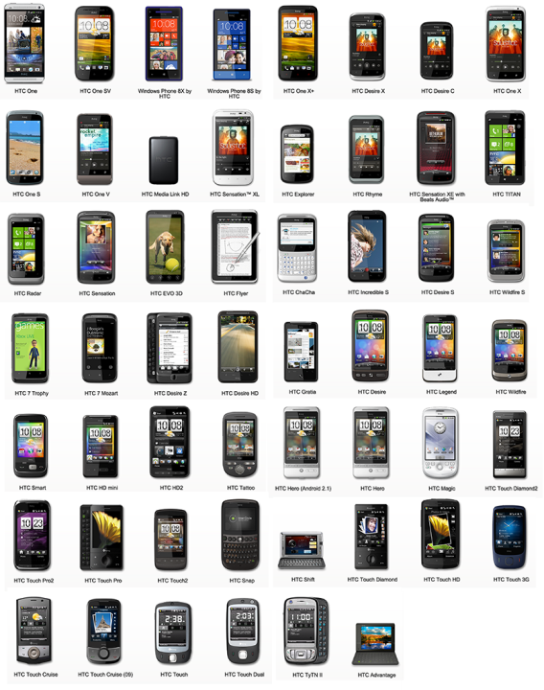

Slide 15
54st olika modeller 2013

Slide 17
Bara HTC har minst 12st olika skärmstorlekar/upplösningar

Slide 18
Inte en lösning för en specifik enhet!
HTC är en av de enklare tillverkarna av Android
… och då har vi inte nämnt Samsung, Motorola, LG, Sony och de andra 25st tillverkarna av Android telefoner.
… och då har vi inte heller nämnt iPhones, iPads, Android tablets, Blackberrys, Kindle med flera…

Slide 19
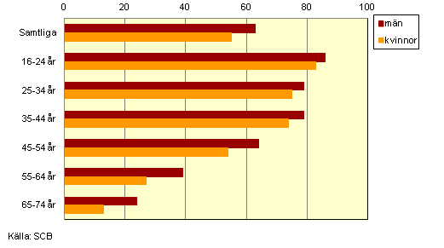
Mobil användning i Sverige 2012

Slide 20
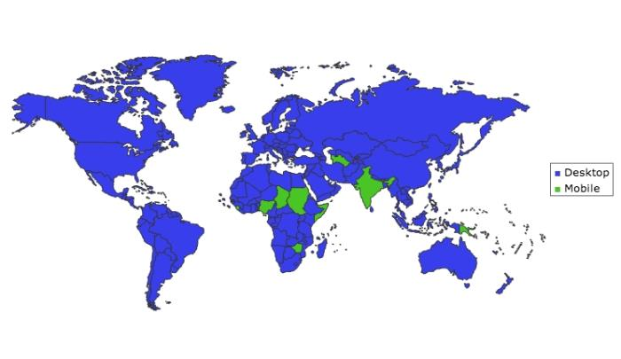
Mobilt vs Desktop - Världen

Slide 21
Olika tillvägagångsätt
Adaptive
(Flera layouter med fasta bredder.)
eller
Responsive
(Flera flytande ”grid” layouter)

Slide 22
Oftast en blandning av fasta och flytande layouter.

Slide 23
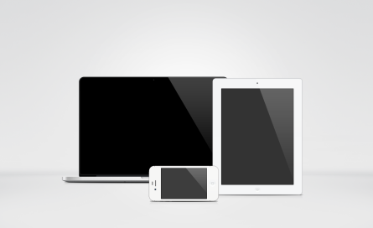
Olika storlekar
Fast bredd för stor
Flytande bredd för mellan och små
Brytpunkter där det behövs

Slide 24
Responsive CSS/Media Queries
/* Smaller than standard 960 (devices and browsers) */
@media only screen and (max-width: 959px) {}
/* Tablet Portrait size to standard 960 (devices and browsers) */
@media only screen and (min-width: 768px) and (max-width: 959px) {}
/* All Mobile Sizes (devices and browser) */
@media only screen and (max-width: 767px) {}
/* Mobile Landscape Size to Tablet Portrait (devices and browsers) */
@media only screen and (min-width: 480px) and (max-width: 767px) {}
/* Mobile Portrait Size to Mobile Landscape Size (devices and browsers) */
@media only screen and (max-width: 479px) {}

Slide 25
Vem gör det?

Slide 26
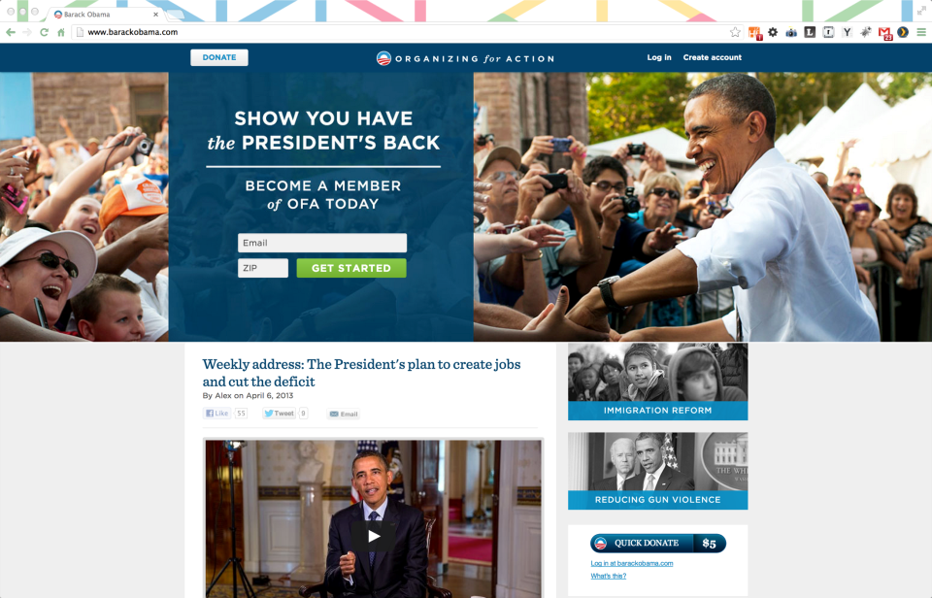

Slide 27
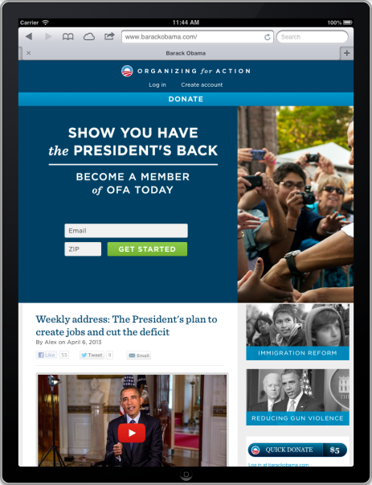

Slide 28
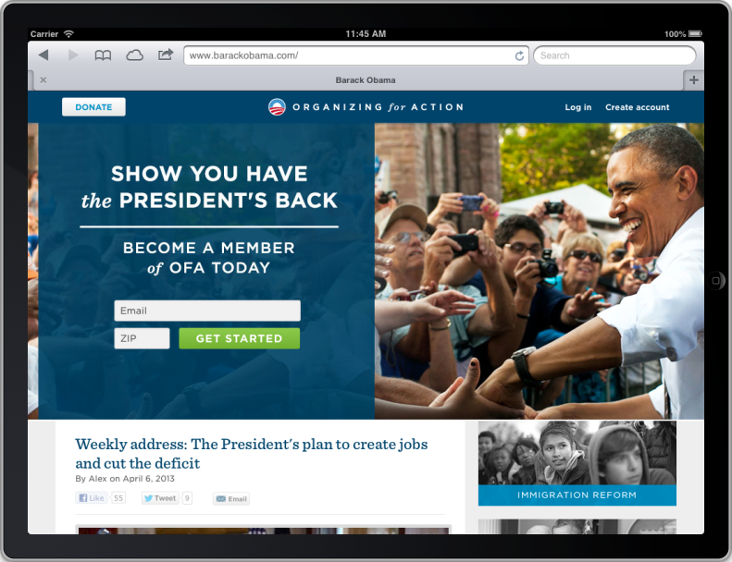

Slide 29
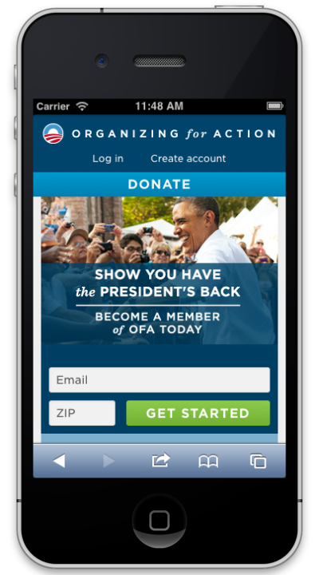

Slide 30
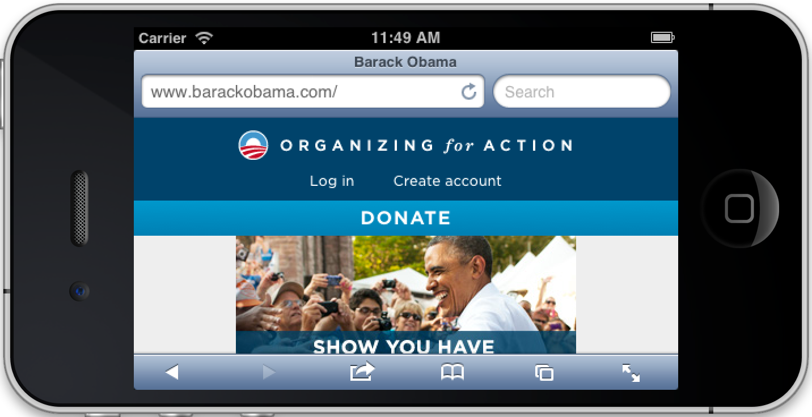

Slide 31
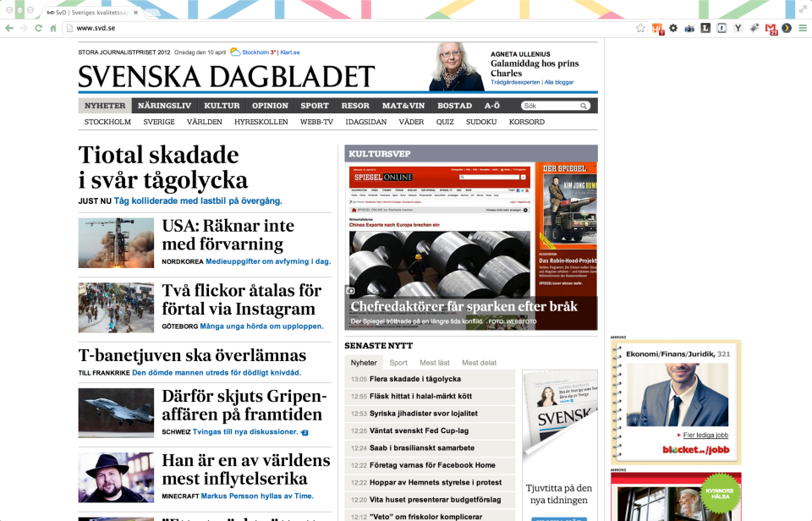

Slide 32
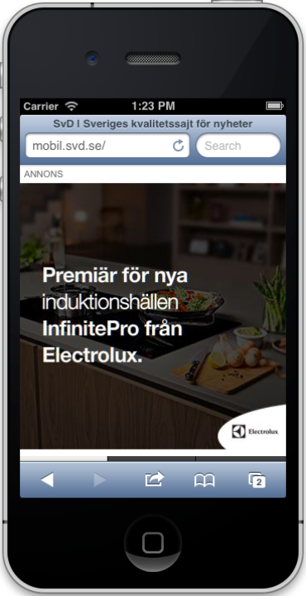

Slide 33
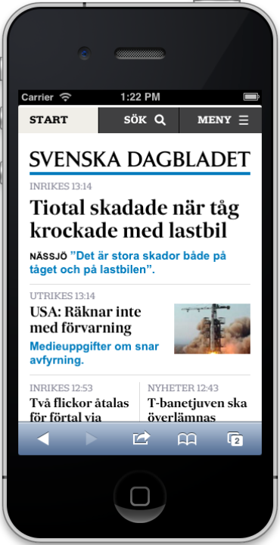

Slide 34
Lite att tänka på!

Slide 35
Tid och pengar
Design
Programmering
Migrering
Notes:
Teoretiskt om du gör allting enligt ”best practise” från början så borde inte en responiv webbplats att kosta mer att utveckla än en ”vanlig”. I praktiken kommer det att göra det.
Designprocessen är mer komplex och det bästa är om det tas fram en design för varje brytpunkt.
Programmeringen kommer att vara mer komplex och testandet blir mer omfattade.
Oftast finns det en befintlig webbplats och innehåll ska migreras.
På sikt är det dock bättre att ha en responsive webbplats gentemot en vanlig ekonomiskt.

Slide 36
Prestanda
Storlek på sidor
Notes:
Troligtvis det största enskilda problemet med responsiva sidor idag är kopplat till sidans storlek. När det tidigare byggdes olika lösningar för mobila gränssnitt så kunde vi skicka olika innehåll respektive lösning. Ännu längre tillbaka när det var WAP lösningar som byggdes så var en viktigt del att hålla sidornas storlek så liten som möjligt.
Med responsiva webbplatser så har vi fått ett enkelt sätt göra lösningar för flera enheter. Och det allra enklaste är att bara flöda om den stora lösningen till en liten och eventuellt bara dölja en del element för besökare. OBS: Dölja, det finns där men det syns inte.
Glöm inte bort att tänka på att alternativt surfande ofta fortfarande görs på en uppkopppling som inte är lika snabb som den vi är van vid skrivbordet. Glöm inte sidornas totala storlekar.

Slide 37
Stressa inte webbläsaren i onödan!
Notes:
Webbsidorna är uppbyggda av en samling texter och bilder. Dessa laddas ned till din webbläsare och processas för att i slutändan visa en sida.
Webbläsaren laddar initialt in och arrangerar alla delar av sidan i ett så kallat DOM-träd. (Document object model). Att ändra i detta träd medans sidans laddas eller efter gör att webbläsaren får jobba ganka hårt. Ju mer förändringar av DOM-träd desto större risk att din sida upplevs som trög och kräver mer utav hårdvaran.
Många responsiva sidor lägger över allt för mycket arbete på webbläsaren för att visa, dölja, flytta om på element så att sidan uppfattas som trög och långa svarstider och detta är är för att webbläsaren i till exempel din smartphone för tillfället jobbar hårt med att dölja, flytta, förändra eller lägga till element.
Försök att tänka på detta när ni programmerar era sidor så att de blir så effektiva som möjligt.

Slide 38
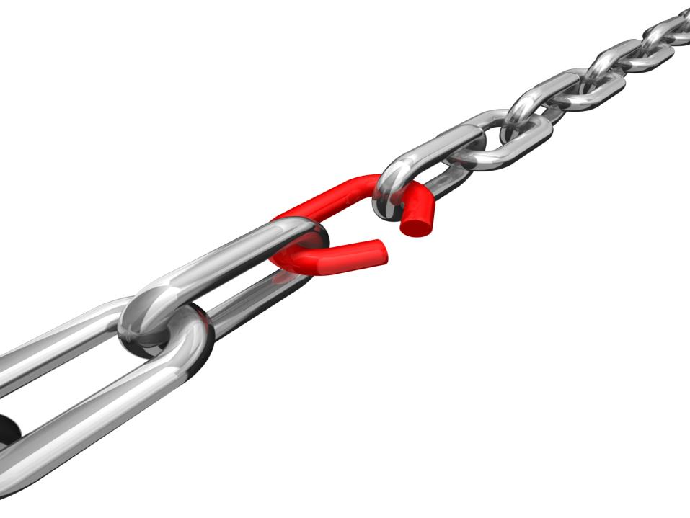
Brytpunkter
Notes:
Resposive design bygger ofta på kända brytpunkter.
Efter en speciell enhets bredd så ändrar sig layouten från en layout till en annan. Det vanliga idag är 2st eller 3st olika adaptiva designer tas fram, idag stor (desktop), Ipad och smartphone.
Dessa tre bredder 1024px, 768px and 480px/320px täcker in de flesta av dina besökare idag men det finns som sagt en extrem variation på olika storlekar idag. Det finns idag exempel på enheter idag som har olika upplösningar beroende på vilken webbläsare som besökaren använder. Till exempl Goggle Nexus 7 fr har när man använder den inbyggda webbläsaren (Chrome) så har den en bredd på 601px men användera man alternativa webbläsare som till exempel Firefox eller Dolphin så är bredden helt plötsligt 800px. och ni vet inte vilka som kommer imorgon.
Om möjligt så så ska man ju testa med så många enheter som möjligt men det kostar både tid och pengar, så överväg att börja sätta brytpunkter där din design behöver det istället för specifika enheters upplösning.

Slide 39
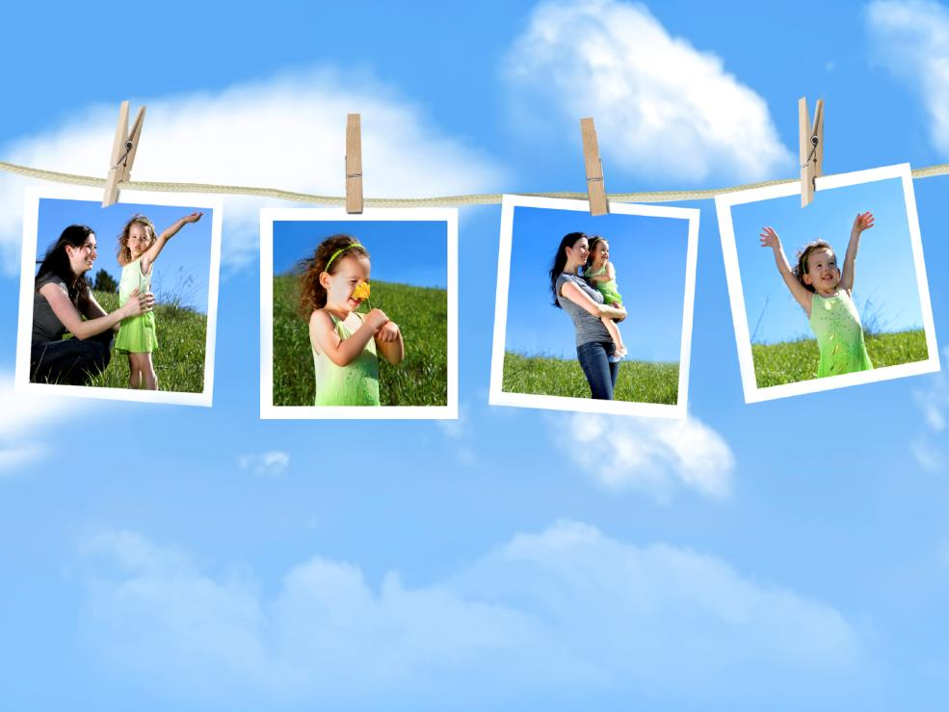
Bilder
Notes:
Bilder kommer vara ett problem.
Inte skicka högupplösta stora bilder till mobila enheter, slöseri med bredband och tid.
Inte heller skicka lågupplösta bilder till datorer med bra uppkoppling och stora skärmar.
Vem ska se till att rätt enhet får rätt bild? ska det göras på servern eller ska redaktören ladda upp bilder (vad händer isf när en ny enhet presenteras i sommar som innebär en ny brytpunkt).
Picturefill är ett alternatuv som härmar picture elementet som är ett förslag till lösning från W3C.

Slide 40
Webbplats
eller app?

Slide 41
Responsive design & Tillgänglighet?
Radlängder
Testa med hjälpmedel!

Slide 42
Annat och tänka på!
Glöm hover & fokus, allt är klick!
Formulär, ledtexter ovanför.
Forumlär, ange type och pattern
Klickytor, navigation, länkar, knappar i formulär.
Lightboxar.

Slide 43
Navigation
www.staffanstorp.se
www.lulea.se
www.iis.se
http://webdesigntutsplus.s3.amazonaws.com/tuts/378_tessa/tessa-lt-dropdowns-21c7868/index.html
http://urplay.se

Slide 44
Ramverk?
http://bootstrap.com
by Twitter
http://foundation.zurb.com by Zurb

Slide 45
Snabba
prototyper

Slide 46
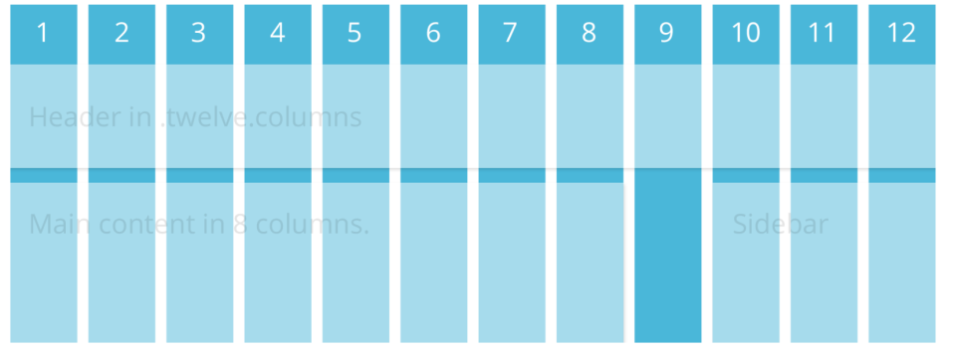

Slide 47
Vart kan vi lära mer?
Treehouse
Web Design and Development Learning Site
http://teamtreehouse.com
Tuts+
Great web design tutorials and articles
http://webdesign.tutsplus.com
This Is Responsive
Patterns, resources and news
http://bradfrost.github.com/this-is-responsive

Slide 48
Det finns inga normalanvändare

